Slide 1
স্বাগতম

Slide 2
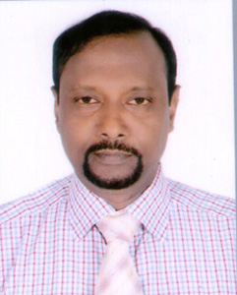
পরিচিতি
আব্দুল মালিক
সহকারি প্রধান শিক্ষক
মোহাম্মদ মকন উচ্চ বিদ্দ্যালয় ও কলেজ
দক্ষিণ সুরমা, সিলেট।
মোবাইলঃ ০১৭১২৯৬১৮৯২
ইমেইলঃ abdulmalik31869@gmail.com
পাঠ পরিচিতি
শ্রেণিঃ অষ্টম
বিষয়ঃ গণিত
অধ্যায় - অষ্টম
অনুশীলনীঃ ৮ .1
পাঠের বিষয়বস্তুঃ চতুর্ভূজ সংক্রান্ত সম্পাদ্য
সময়ঃ ৪৫ মিনিট

Slide 3
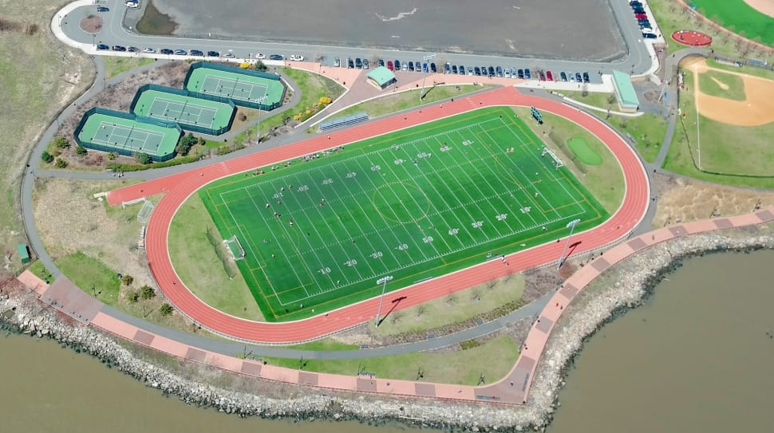
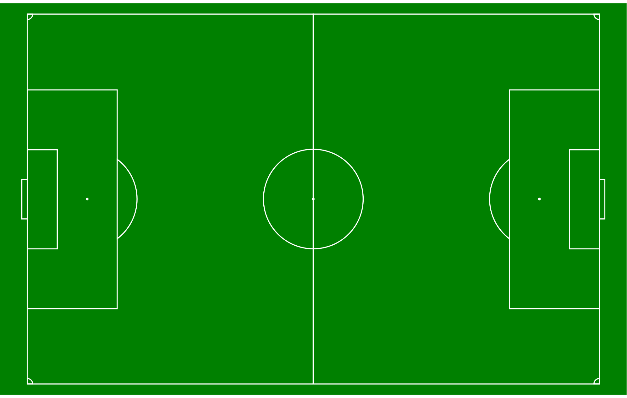
নীচের চিত্রটি লক্ষ্য করঃ
খেলার মাঠ
মাঠের আকৃতি কেমন?

Slide 4
নিচের চিত্র গূলো লক্ষ্য করঃ

Slide 5
আজকের পাঠ
চতুর্ভূজ অংকন

Slide 6
শিখনফল
এই পাঠ শেষে শিক্ষার্থীরা---------- ১) চতুর্ভুজ কি তা বলতে পারবে। ২) বিভিন্ন প্রকার চতুর্ভুজের সংজ্ঞা বলতে পারবে এবং পার্থক্য করতে পারবে। ৩)বিভিন্ন প্রকার চতুর্ভুজ আঁকতে পারবে।

Slide 7
চতুর্ভূজ কাকে বলে?
চারটি রেখাংশ দ্বারা আবদ্ধ চিত্রকে চতুর্ভূজ বলে।
A
D
B
C
অতএব ABCD একটি চতুর্ভূজ ।

Slide 8
একক কাজ
এটি কোন চতুর্ভুজ এবং কেন?
এটি কোন চতুর্ভুজ এবং কেন?
এটি কোন চতুর্ভুজ এবং কেন?
এটি কোন চতুর্ভুজ এবং কেন?

Slide 9
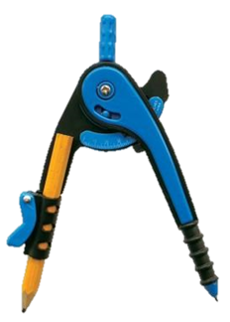
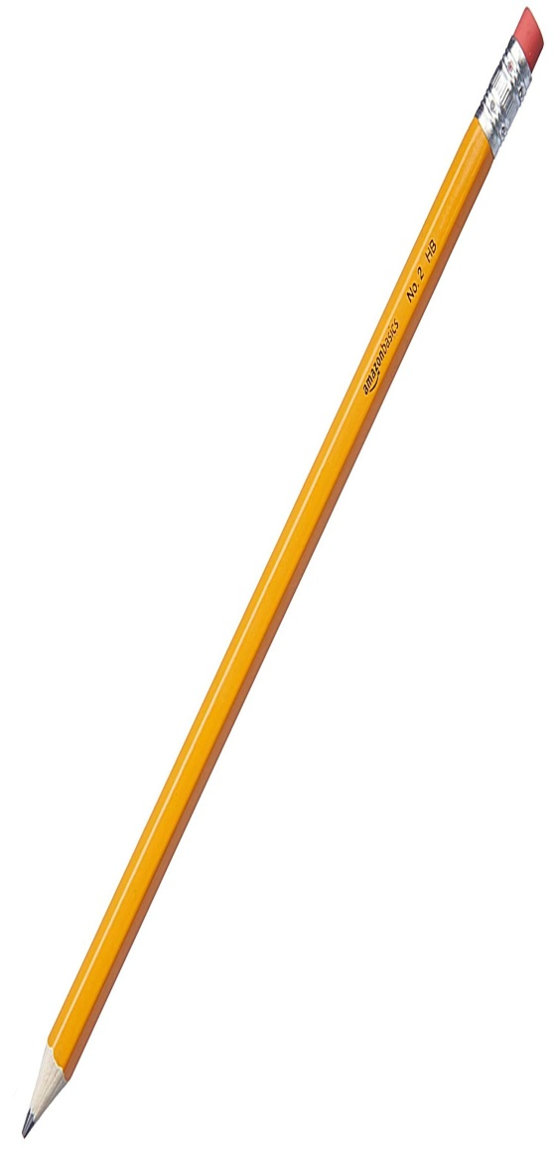
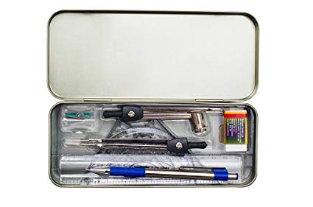
উপকরণ

Slide 10
চতুর্ভূজ অঙ্কন
#কোনো চতুর্ভুজের চারটি বাহু ও একটি কর্ণের দৈর্ঘ্য দেওয়া আছে। চতুর্ভূজটি আঁকতে হবে।
a
b
C
d
e
চতুর্ভুজের চারটি বাহুর দৈর্ঘ্য a,b,c,d এবং একটি কর্ণের দৈর্ঘ্য e দেওয়া আছে, যেখানে a+b>e এবং c+d>e চতুর্ভূজটি আঁকতে হবে।

Slide 11
a
A
b
C
a
b
d
e
B
e
E
D
d
C
C
যেকোন রশ্মি BE থেকে e রেখাংশের সমান করে BD অংশ কেটে নেয়া হলো। B ও D কে কেন্দ্র করে যথাক্রমে a ও b এর সমান ব্যাসার্ধ নিয়ে BD এর একই পাশে দুইটি বৃত্তচাপ আঁকি। বৃত্তচাপদ্বয় A বিন্দুতে ছেদ করে। আবার D ও A কে কেন্দ্র করে যথাক্রমে c ও d এর সমান ব্যাসার্ধ নিয়ে BD এর যে পাশে A বিন্দু আছে তার বিপরীত পাশে আরও দুইটি বৃত্তচাপ আঁকি। বৃত্তচাপদ্বয় C বিন্দুতে ছেদ করে। A ও B , A ও D, B ও C এবং C ও D যোগ করি। তাহলে , ABCD-ই উদ্দিষ্ট চতুর্ভূজ।

Slide 12
জোড়ায় কাজ
তিনটি বাহুর দৈঘ্য ৫ সেঃমিঃ, ৬ সেঃমিঃ, ৭ সেঃমিঃ এবং দুইটি কর্ণ ৭.5 সেঃ মিঃ ও 8 সেঃ মিঃ। চতুর্ভূজটি অংকন কর।

Slide 13
মূল্যায়ন
১। আয়তক্ষেত্র কি?
২। ট্রাপিজিয়ামের কাকে বলে?
৩। বর্গক্ষেত্র ও রম্বস এর মধ্যে পার্থক্য বল ।

Slide 14
বাড়ির কাজ
দুইটি সন্নিহিত বাহুর দৈর্ঘ্য দেওয়া আছে। আয়তটি আঁক।

Slide 15
ধ
ন্য
বা
দ

